Slide 1


Slide 2

Il convient de lancer le mode diaporama pour la diffusion de la leçon en classe
Réservé à l’enseignant (e)

Slide 3




Pictogrammes
Réservé à l’enseignant (e)
L’enseignant parle
Diffusion d’un média
Média en cours de diffusion
Fin du média. Passer au slide suivant
Expliquer, donner une consigne
Désigner un élève

Slide 4

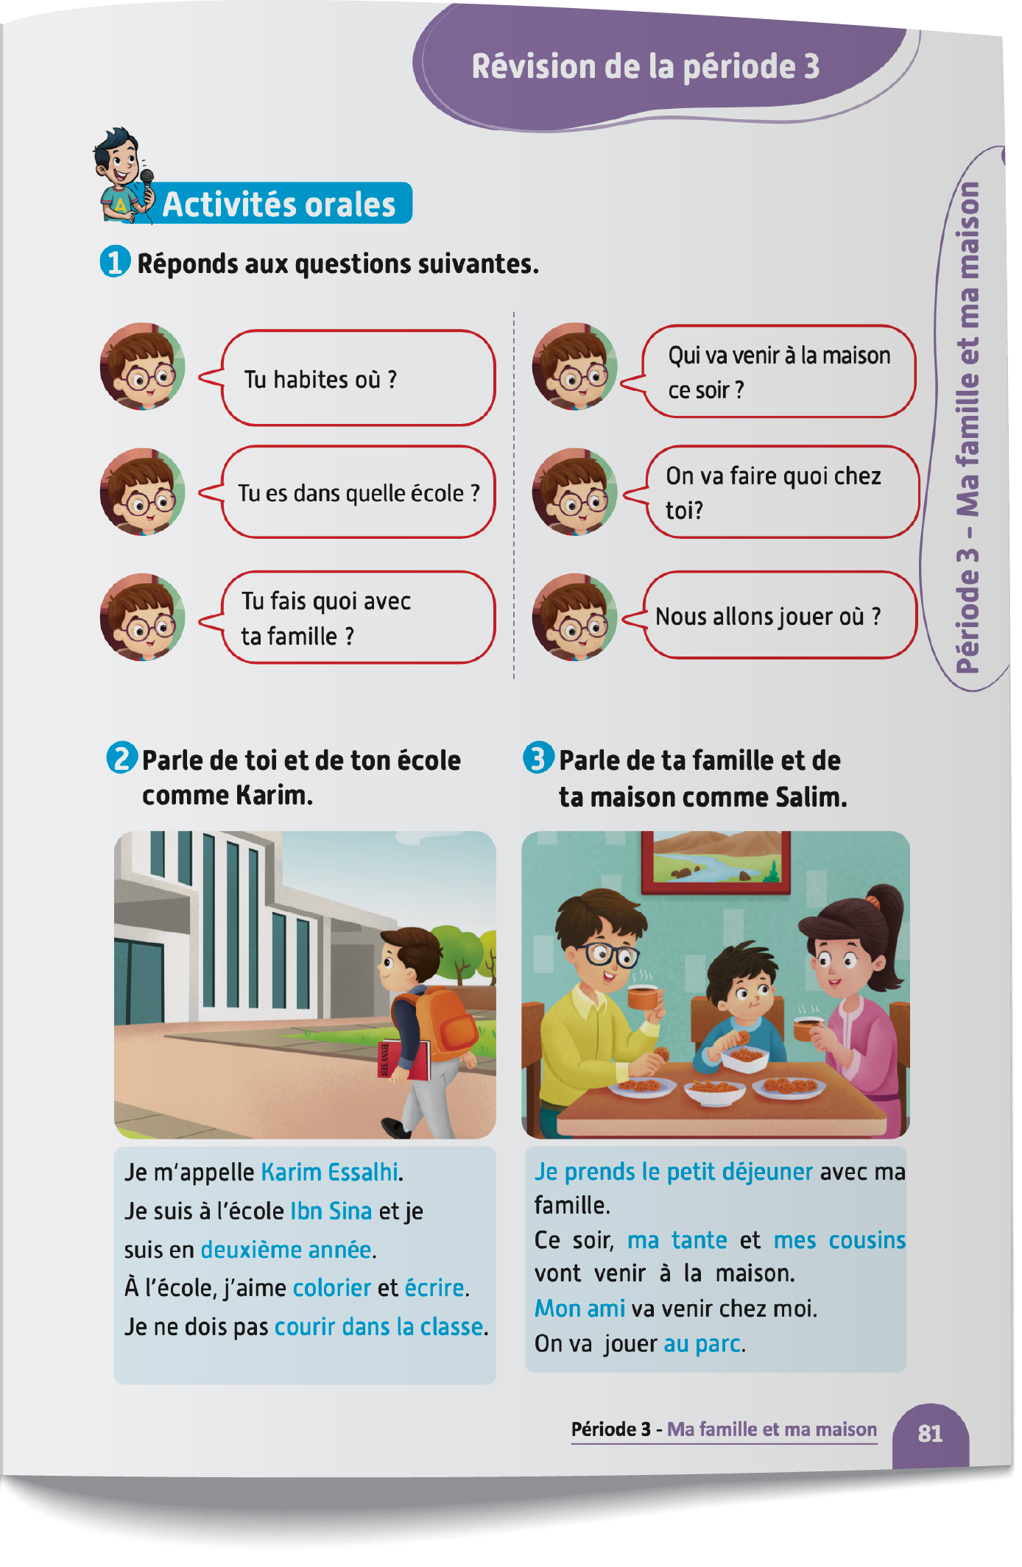


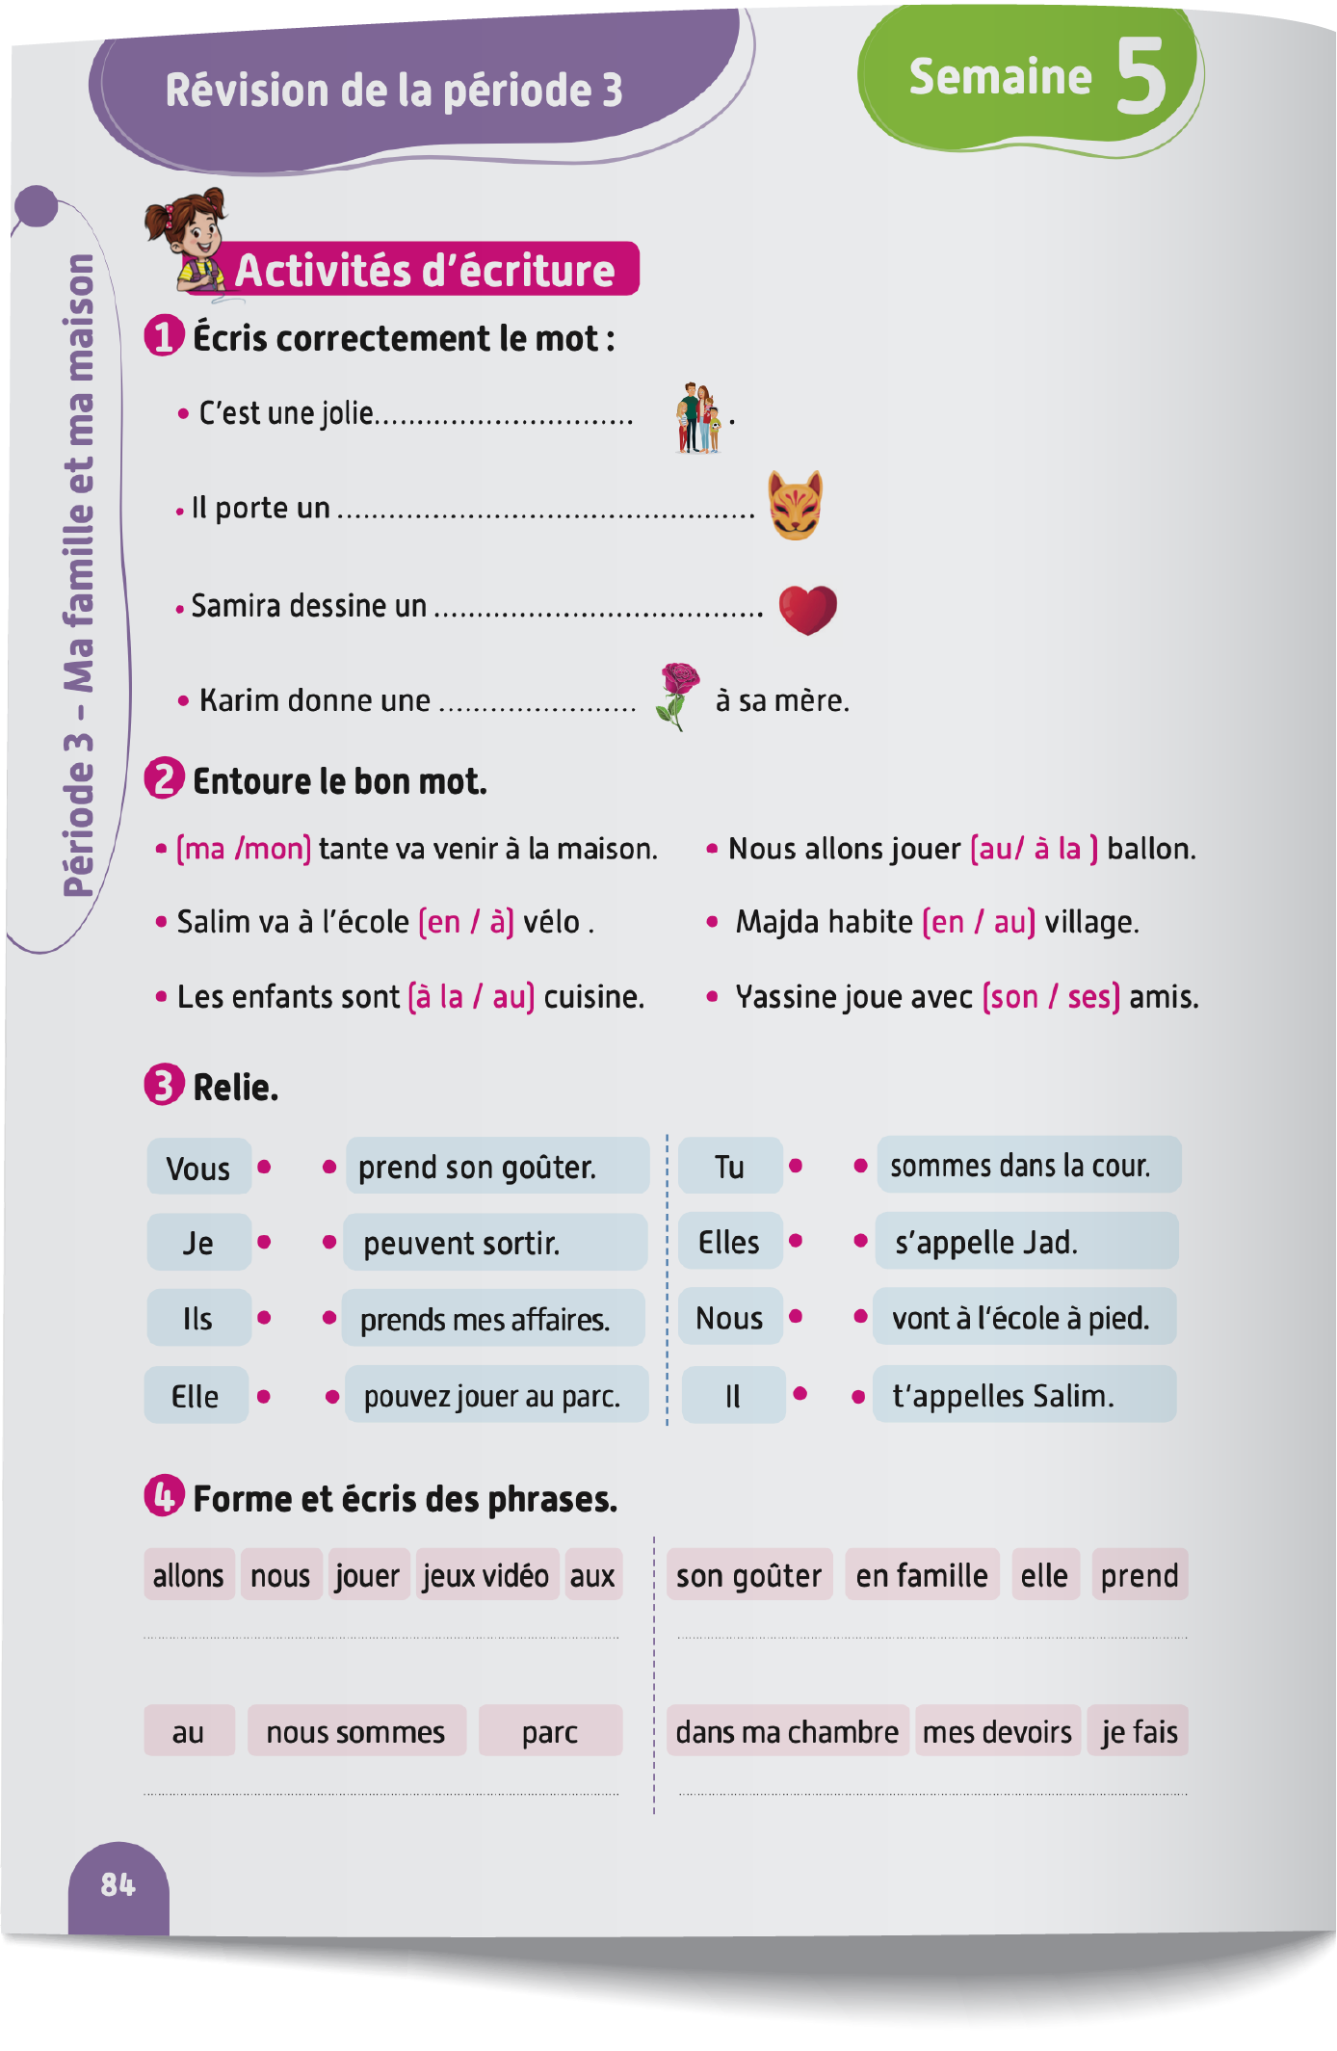
Contenu de la semaine
Réservé à l’enseignant (e)

Slide 5


Organisation de la semaine 5
Réservé à l’enseignant (e)
Séance 1
Séance 3
Activités de vocabulaire
Évaluation
Activités de vocabulaire
Évaluation
Séance 2
Séance 4
Activités de vocabulaire
Évaluation
Activités de vocabulaire
Évaluation
Séance 5
Séance 6
Évaluation
Évaluation

Slide 6



Plan de la séance 1
Réservé à l’enseignant (e)
1. Activité 1
Questions en rafale.
Prise de parole.

Slide 7
Réservé à l’enseignant (e)
(ة)خاص بالأستاذ
Au terme de cette séance de révision, l’enseignant doit vérifier qu’au moins 80% des élèves sont capables de :
Répondre à l’oral aux questions.
Prendre la parole pour se présenter.
* Si ce taux n’est pas atteint, il convient de mettre en place des actions de remédiation, collectives ou individuelles.

Slide 8




Bonjour les enfants. Aujourd’hui, nous allons commencer une nouvelle séance de révision. Soyez attentifs.

Slide 9

Maintenant, c’est l’activité des questions en rafale. Je vais désigner des élèves au hasard pour répondre. Tenez-vous prêts.
?
?
?

Slide 10
Comment ça va ?
?
Comment ça va ?

Slide 11
Comment tu t’appelles ?
?
Comment tu t’appelles ?

Slide 12
Quel est ton nom ?
?
Quel est ton nom ?

Slide 13
Quel est ton prénom ?
?
Quel est ton prénom ?

Slide 14
Tu as quel âge ?
?
Tu as quel âge ?

Slide 15
Tu es en quelle classe ?
?
Tu es en quelle classe ?

Slide 16
Tu es dans quelle école ?
?
Tu es dans quelle école ?

Slide 17
Comment tu vas à l’école ?
?
Comment tu vas à l’école ?

Slide 18
Qu’est-ce que tu fais à l’école ?
?
Qu’est-ce que tu fais à l’école ?

Slide 19
Qu’est-ce que tu fais avec ta famille ?
?
Qu’est-ce que tu fais avec ta famille ?

Slide 20
Qui va venir à la maison ce soir ?
?
Qui va venir à la maison ce soir ?

Slide 21
Est-ce que tu peux venir chez moi ?
?
Est-ce que tu peux venir chez moi ?

Slide 22
Qu’est-ce qu’on va faire chez toi ?
?
Qu’est-ce qu’on va faire chez toi ?

Slide 23
Nous allons jouer où ?
?
Nous allons jouer où ?

Slide 24
Nous allons manger où ?
?
Nous allons manger où ?

Slide 25
Prenez vos livrets à la page 81.

Slide 26
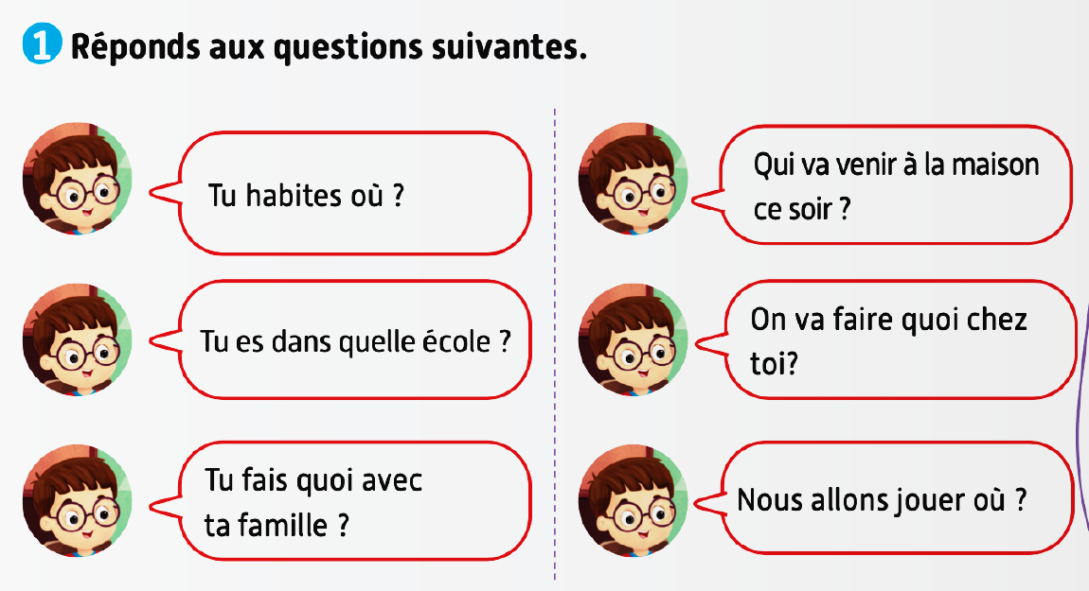

Maintenant, tout le monde participe. Chacun pose à l’autre les questions suivantes :

Slide 27


Plan de la séance
Réservé à l’enseignant (e)
Questions en rafale.
2, Activité 2
Prise de parole.

Slide 28


Maintenant, vous allez prendre la parole pour parler de ce que vous faites avec vos familles, dire qui va venir à la maison et où vous allez jouer avec vos amis. Vous allez le faire en trois étapes. Écoutez bien.
Étape 1
Étape 2
Étape 3
Situation : Parle de ce que tu fais avec ta famille, dis qui va venir à la maison ce soir, ce que tu vas faire avec eux et où tu vas jouer avec ton ami(e).
Bonjour, je m’appelle _____________.
Je suis en ________. Je suis à l’école_______ .
Je ____________ avec ma famille.
Ce soir, _____et ________vont venir à la maison.
On va jouer______________.

Slide 29
Étape 1. Je vais vous expliquer la situation.
Étape 1
Étape 2
Étape 3
Situation : Parle de ce que tu fais avec ta famille, dis qui va venir à la maison ce soir, ce que tu vas faire avec eux et où tu vas jouer avec ton ami(e).
Bonjour, je m’appelle _____________.
Je suis en ________. Je suis à l’école_______ .
Je ____________ avec ma famille.
Ce soir, _____et ________vont venir à la maison.
On va jouer______________.

Slide 30
Étape 2. Chacun réfléchit silencieusement à ce qu’il va dire dans sa prise de parole.
Étape 1
Étape 2
Étape 3
Situation : Parle de ce que tu fais avec ta famille, dis qui va venir à la maison ce soir, ce que tu vas faire avec eux et où tu vas jouer avec ton ami(e).
Bonjour, je m’appelle _____________.
Je suis en ________. Je suis à l’école_______ .
Je ____________ avec ma famille.
Ce soir, _____et ________vont venir à la maison.
On va jouer______________.

Slide 31
Étape 3. Maintenant, vous allez prendre la parole. Qui veut passer au tableau ?
Étape 1
Étape 2
Étape 3
Situation : Parle de ce que tu fais avec ta famille, dis qui va venir à la maison ce soir, ce que tu vas faire avec eux et où tu vas jouer avec ton ami(e).
Bonjour, je m’appelle _____________.
Je suis en ________. Je suis à l’école_______ .
Je ____________ avec ma famille.
Ce soir, _____et ________vont venir à la maison.
On va jouer______________.

Slide 32
Prenez vos livrets à la page81.

Slide 33
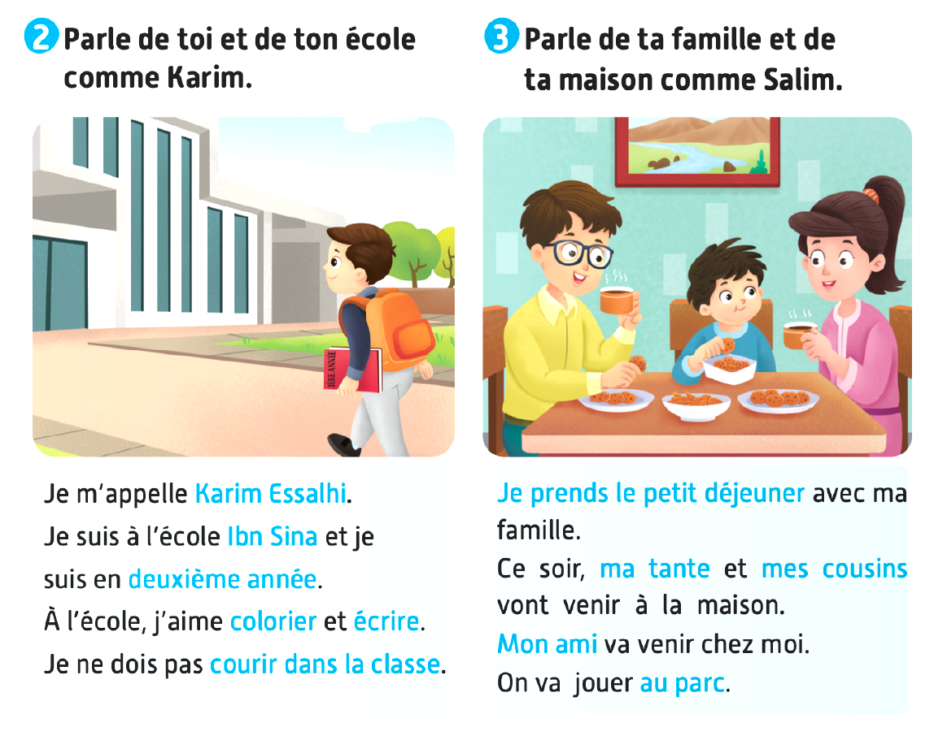
Maintenant, tout le monde participe. Chacun se présente à l’autre. Il parle de son école, de sa famille et de sa maison, comme Karim et Salim.

Slide 34
La séance d’aujourd’hui est terminée. À la maison, lisez les paragraphes dans vos livrets.

Slide 35
Réservé à l’enseignant (e)
Évaluation des acquis de la période 3

Slide 36
Réservé à l’enseignant (e)
Les compétences évaluées
CO1 Comprendre, à l’oral, des mots de vocabulaire.
CO2 Comprendre, à l’oral, des phrases.
PO1 Produire, à l’oral, des mots de vocabulaire.
PO2 Participer à un dialogue en mobilisant les actes de parole étudiés.
PO3 Prendre la parole pour parler des activités à l’école.
LF1 Identifier et lire les graphèmes étudiés et les mots contenant ces graphèmes.
LF2 Lire des phrases simples contenant les graphèmes étudiés.

Slide 37

Réservé à l’enseignant (e)
  Cette partie est consacrée à l’évaluation des compétences suivantes : CO1 – C02 - PO1 – PO2 – PO3 - LF1 – LF2.
  La passation se fait de manière individuelle : l’enseignant évalue chaque élève en l’ invitant à son bureau.
  L’enseignant est guidé par le ppt affiché sur son ordinateur qui ne doit pas être projeté sur l’écran de la classe (l’ordinateur doit être débranché du Datashow).
  Pendant que l’enseignant évalue de manière individuelle les élèves, le reste de la classe réalise des activités pour assurer le calme : lecture, coloriage, copie, dessin.
  L’enseignant note immédiatement chaque compétence évaluée et renseigne la grille de compilation (0 -10 ) en s’appuyant sur les indications de compilation en dessous de chaque slide d’item.

Slide 38
Réservé à l’enseignant (e)
Avant de commencer les évaluations individuelles
1 - Garder à portée de main la grille de compilation
2- Donner une activité à réaliser au reste de la classe

Slide 39
Réservé à l’enseignant (e)
L’enseignant demande aux élèves de prendre le livret à la page 82 et faites les activités de lecture.

Slide 40
Bonjour cher élève. Nous allons faire quelques activités d’évaluation.

Slide 41
Réservé à l’enseignant (e)
CO1. Comprendre, à l’oral, des mots de vocabulaire.

Slide 42





Regarde les images. Je vais te dire des mots et tu vas me montrer les images qui correspondent.
1 réponse correcte = 2 points

Slide 43
Réservé à l’enseignant (e)
CO2. Comprendre à l’oral des phrases et des textes.

Slide 44
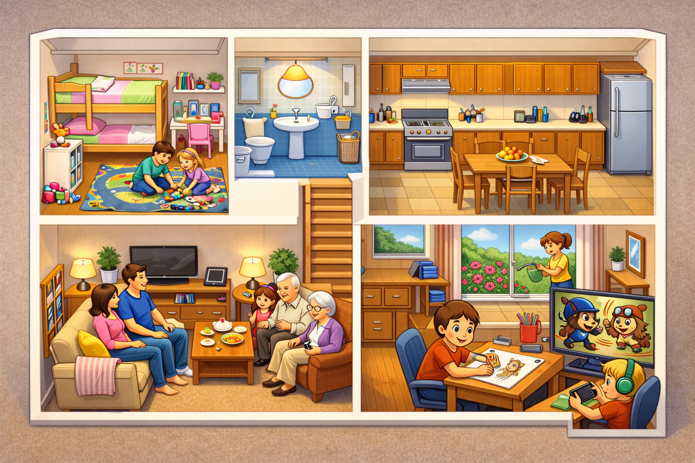
Regarde les scènes. Je vais te dire des phrases et tu vas me montrer les images qui correspondent : 1) Il porte un casque bleu. 2) Sami dessine sur son bureau. 3) Akram joue au jeux vidéo. 4 ) Mes grands-parents vont venir chez moi ce soir. 5) La maman arrose les fleurs.
1 réponse correcte = 2 points

Slide 45
Réservé à l’enseignant (e)
PO1 : Produire, à l’oral, des mots de vocabulaire.

Slide 46


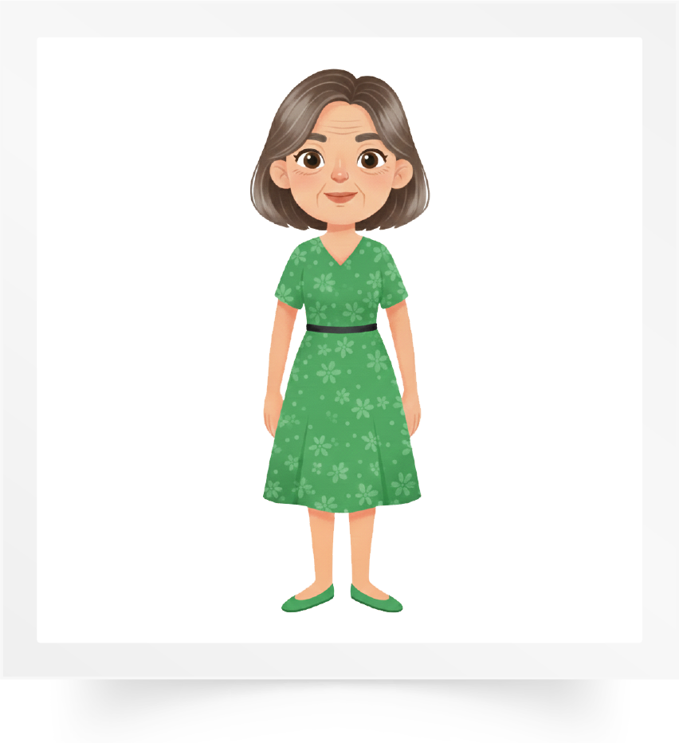


Mets ton doigt sur chaque image et dis-moi le mot en français.
1 réponse correcte = 2 points

Slide 47
Réservé à l’enseignant (e)
PO2 : Participer à un dialogue en mobilisant les actes de parole étudiés.

Slide 48
Je vais te poser des questions et tu dois répondre correctement.
Qu’est-ce que tu fais avec ta famille ?
Qui va venir à la maison ce soir ?
Est-ce que tu peux venir chez moi ?
Qu’est-ce qu’on va faire chez toi ?
Nous allons manger où ?
1 réponse correcte = 2 points

Slide 49
Réservé à l’enseignant (e)
PO3 : Prendre la parole pour parler des activités.

Slide 50
Présente-toi. parle de ce que tu fais avec ta famille, dis qui va venir à la maison ce soir, ce que tu vas faire avec eux et où tu vas jouer avec ton ami(e).
Expliquer la consigne avec la langue de l’apprenant.
Situation : Présente-toi, parle de ce que tu fais avec ta famille, dis qui va venir à la maison ce soir, ce que tu vas faire avec eux et où tu vas jouer avec ton ami(e).
1 réponse correcte = 2 points (10 pts)

Slide 51
Réservé à l’enseignant (e)
LF1. Identifier et lire les graphèmes étudiés et les mots contenant ces graphèmes.

Slide 52
Je vais te montrer des graphèmes et tu dois les lire.
L’enseignant choisit 4 graphèmes.
qu | bl |  | eu
ph | h |  | q
œu |  | es
1 réponse correcte = 1 point (4 pts)

Slide 53
Je vais te montrer des mots et tu dois les lire.
L’enseignant choisit 3 mots.
casque | éléphant | homme
base | fleur | nœud
1 réponse correcte = 2 points (6 pts)

Slide 54
Réservé à l’enseignant (e)
LF2 : Lire des phrases simples contenant les graphèmes étudiés.

Slide 55
Tu vas lire ces phrases correctement et avec fluidité.
Le hibou est en haut de l’arbre.
Salim met un grand casque.
Fluidité = 4 points ( 1 point par phrase)
Correction = 6 points ( 0,5 point par mot )

Slide 56
L’évaluation est terminée.

